Slide 1
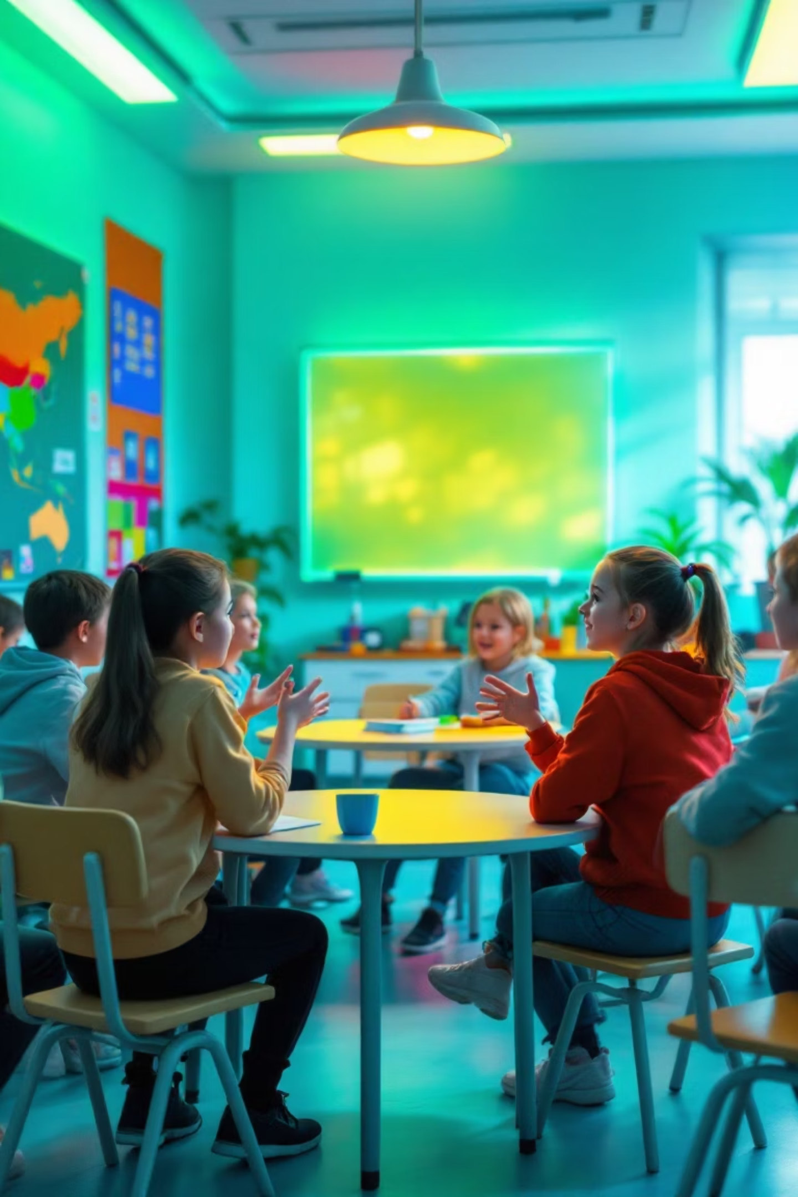
Учебный диалог как средство формирования коммуникативных навыков
Шилова Ольга Михайловна, учитель начальных классов
ГБОУ СОШ "Оц" с.Богатое

Slide 2

От развития речи к речевой деятельности
Что такое коммуникативные навыки?
Хорошо развитая речь
Умение вести диалог
Способность работать в группе
Умение высказывать и отстаивать свою точку зрения
Готовность принимать чужую точку зрения
Важно понимать: развитие речи — это лишь средство реализации речевой деятельности.

Slide 3



Учебный диалог: путь к коммуникативной компетентности
«Речевая деятельность — форма коммуникативно-общественной деятельности (вербального общения), представляющая собой взаимодействие людей при помощи речи»
Развитие речи
Учебный диалог
Речевая деятельность
Традиционный подход к обучению
Компонент технологии диалогового обучения
Развитие полноценных коммуникативных навыков

Slide 4
Типы учебного диалога
Диалог продуктивного непонимания
Диалог продуктивного действия
Диалог оценочного характера, когда учащиеся:
Преобразование действием, когда учащиеся:
Учатся сомневаться
Выходят за пределы своих знаний
Не принимают информацию на веру
Отказываются от старого способа действия
Спорят с учебным материалом
Ищут новые решения учебных задач
Оценивают, что и почему они не понимают
Применяют полученные знания
Учебный диалог создаёт особую среду, в которой учащиеся чувствуют себя раскрепощённо и комфортно, обогащают друг друга новыми мыслями и раскрывают творческий потенциал.

Slide 5

Этап 1: Обучение постановке вопросов
Типы учебных задач-ловушек:
Задачи, не имеющие решения — учат отказываться от невыполнимых заданий
Задачи с недостающими данными — учат запрашивать информацию
Задачи с противоречиями — развивают критическое мышление
Пример: «Я задумала слово. Оно начинается на букву К. Какой первый звук моего слова?» — требует запроса дополнительной информации.
Современной школе нужны не только «хорошо отвечающие», но и «хорошо спрашивающие» ученики

Slide 6



Примеры задач-ловушек
Пример 1: Обучение грамоте
Пример 2: Математика
Пример 3: Буквенные выражения
Задание: запиши суммы в виде произведения
Высказывание: «Дятел и удод улетели»
Задание: «В левый столбик запиши числовое неравенство, а в правый – числовое равенство»
• 7+7+7+7
Задание: найти соответствующую схему предложения среди предложенных (ни одна не подходит)
• 6+5+4+3+2
• 5+а=b
• 9+9+5
• с>d
Цель: научить анализировать условия задачи и определять возможность/невозможность решения
Цель: научить определять недостающие данные и формулировать уточняющие вопросы
Цель: научить отказываться от невыполнимого задания и предлагать новое решение

Slide 7
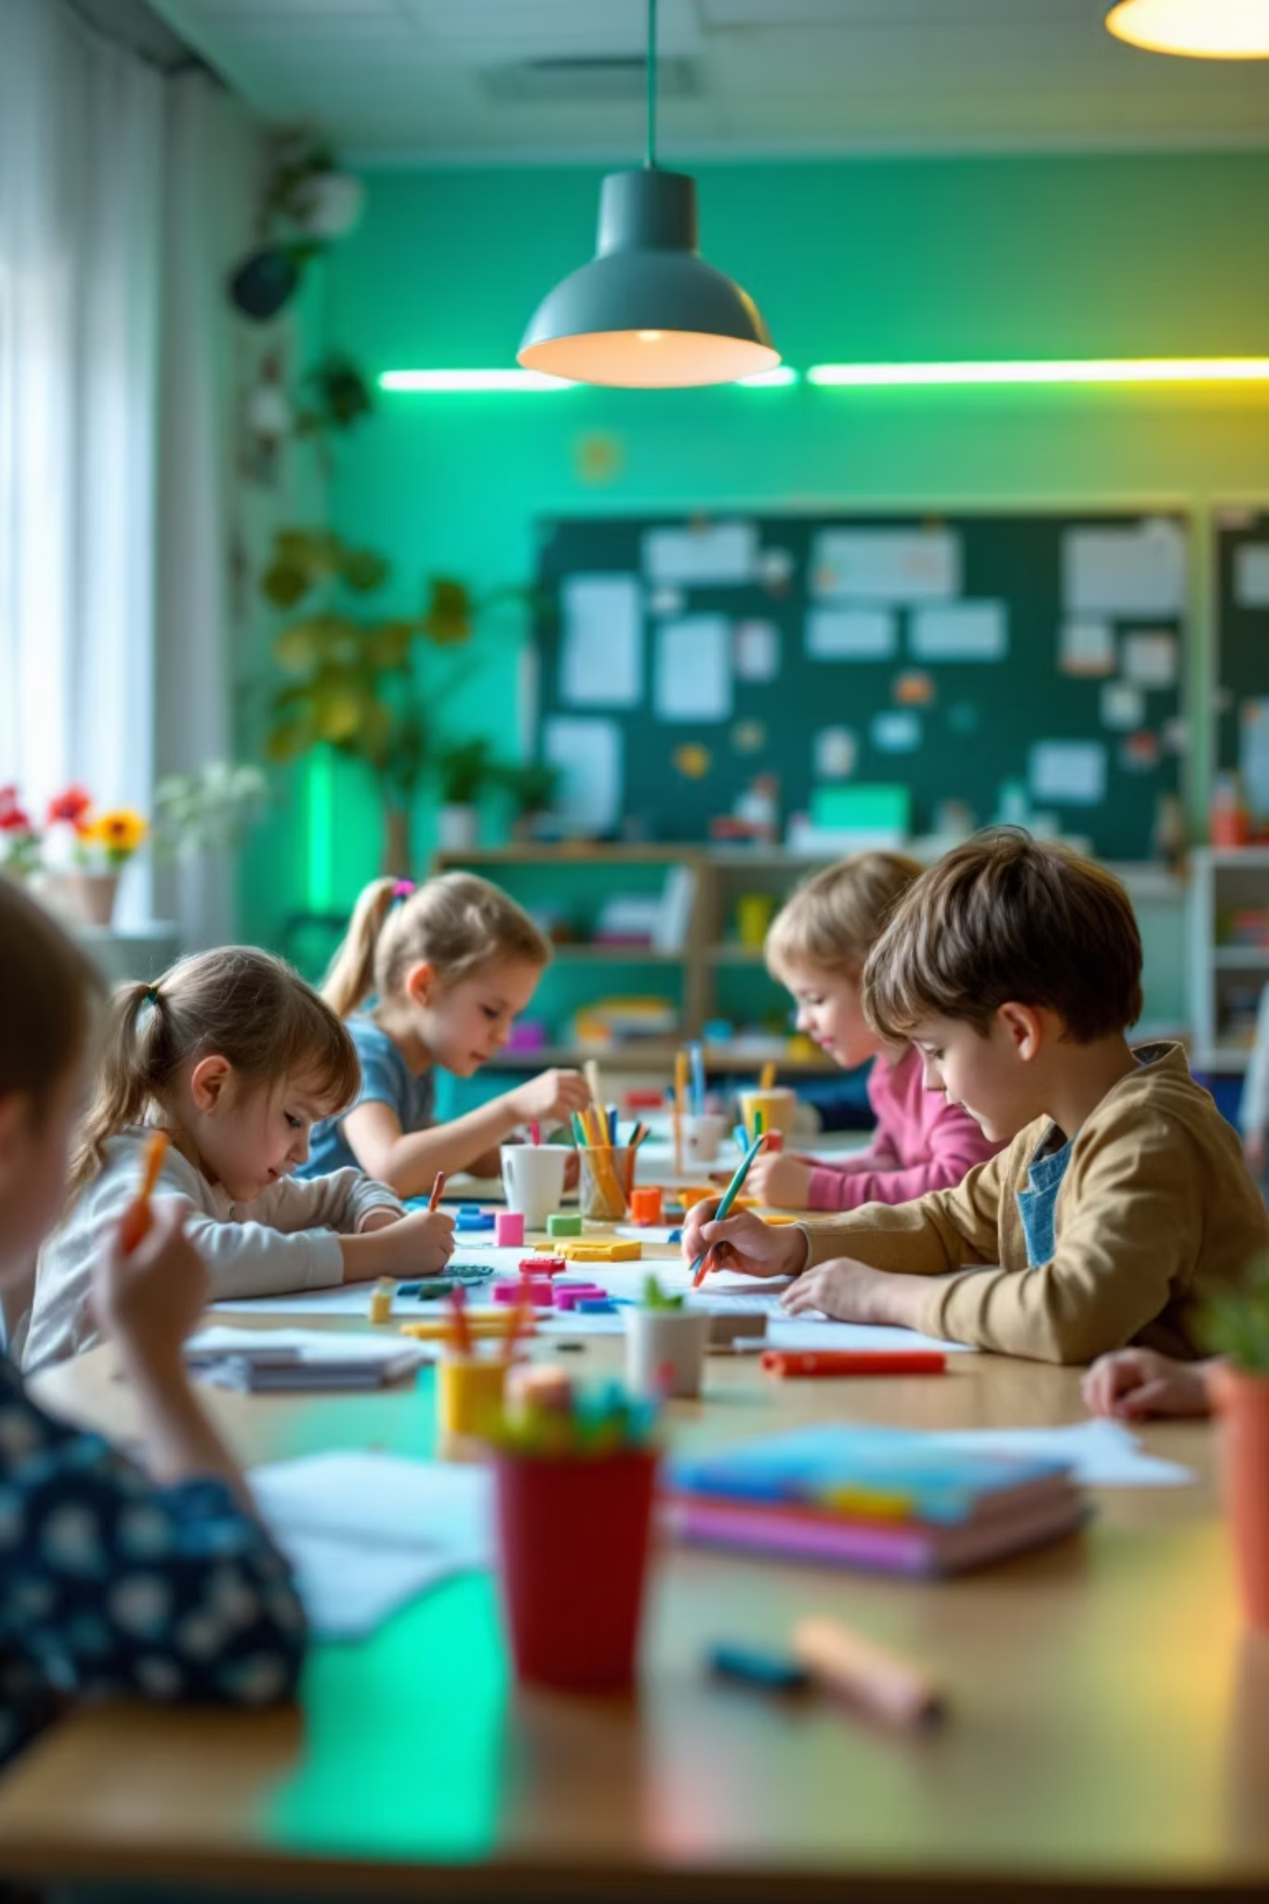
Этап 2: Обучение работе в парах и группах
Организация совместных действий
Создание атмосферы доверия и доброжелательности, обучение умению не только слушать, но и слышать
Продуктивное взаимодействие
Умение смотреть друг на друга во время диалога, высказывать свою точку зрения: «Я думаю, что...», соглашаться или возражать: «Я с тобой согласен (не согласен), потому что...»
Анализ взаимодействия
Наблюдение за работой пар и групп, выделение удачных и конфликтных способов взаимодействия, демонстрация слаженной работы, формирование правил групповой работы

Slide 8

Практические примеры работы в парах и группах
Пример 1: Обучение грамоте
Пример 2: Литературное чтение
Тема: «Буква В, звуки [в], [в']»
Произведение: «Лесная школа»
Задача: обсудить в паре звуковой разбор слов под картинками, проверить утверждение учителя о наличии ошибок
Задача: предположить окончание текста
Первая группа: работа в парах в режиме диалога
Результат: дети пришли к выводу, что ошибок нет, опровергнув мнение учителя на основе анализа
Вторая группа: ролевая игра с перевоплощением в героев
Результат: ролевая группа точнее угадала замысел автора благодаря эмоциональному сопереживанию
[ ] [а́][з][ы]

Slide 9

Этап 3: Обучение ведению групповой и общеклассной дискуссии
Принципы формирования групп
Правила дискуссии
Уважение к мнению каждого, аргументация своей позиции, умение слушать, готовность к компромиссу, критика идеи, а не личности
Объединение учащихся, которые обычно не сидят рядом, с разным уровнем знаний, темпераментом и характером для рассмотрения проблемы с разных точек зрения
Роль учителя
Организатор, фасилитатор, равноправный участник диалога: «Пожалуй, соглашусь с вами!», «Мне бы хотелось уточнить...» и т.д.
Этот этап наиболее эффективен в 3-4 классах, когда учащиеся уже способны самостоятельно решать многие учебные задачи

Slide 10
Заключение
Учитель, давая наставления своему ученику, спросил его:— Понял ли ты?— Понял, — ответил ученик.— Ты сказал неправду, ведь о понимании свидетельствовала бы радость, отразившаяся на твоем лице, а не твой ответ.
Постепенность
Целеполагание
Результат
Работа над формированием коммуникативных навыков должна проводиться поэтапно, где каждый следующий этап включает предыдущий на более высоком уровне
Развивать мышление ребенка, научить видеть проблему, вступать в спор, отстаивать свою точку зрения, переосмысливать и предлагать решения
Формирование активной учебной позиции, критического мышления и готовности к продуктивному диалогу в образовательном процессе и жизни

